Slide 1
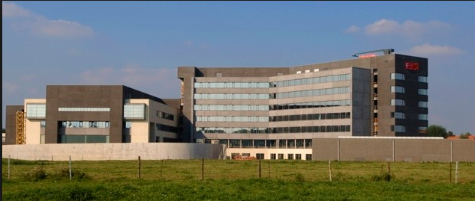
De AV fistel
D’Haeninck Annick
Jan Yperman Ziekenhuis

Slide 2
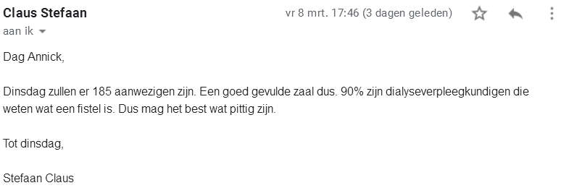

Slide 3
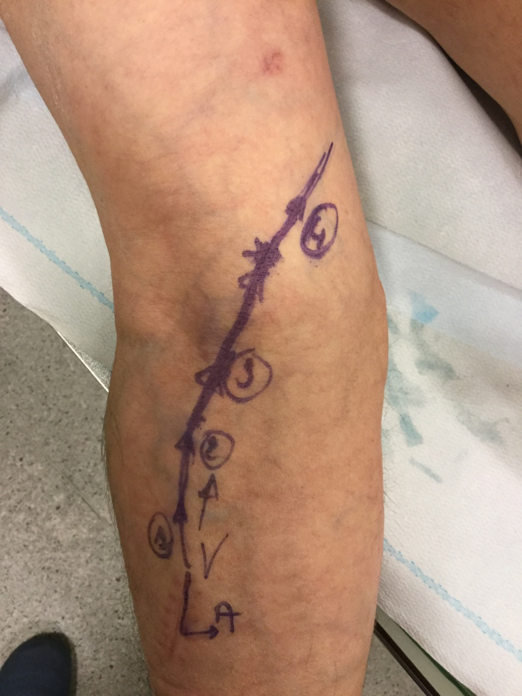

Slide 4
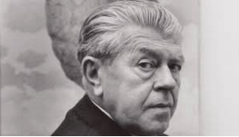

Slide 5
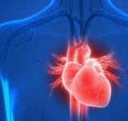
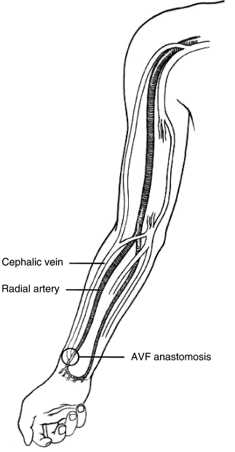
Proximaal
Distaal

Slide 6
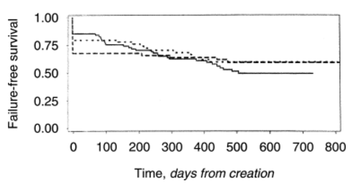

Slide 7
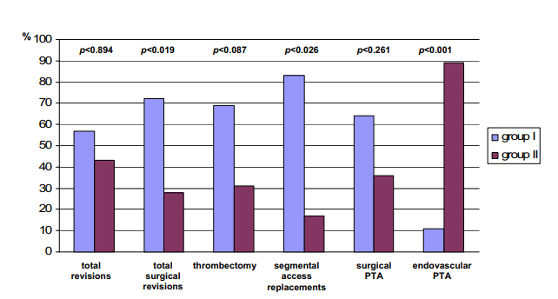

Slide 8
Plan
Prepare
Prevent
Poor
Performance

Slide 9
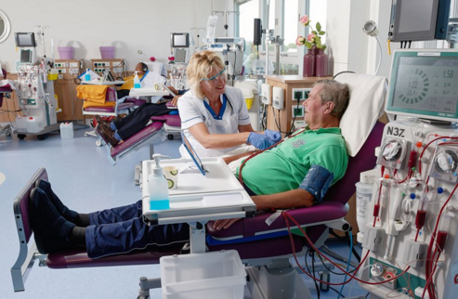

Slide 11
Klinisch onderzoek
Inspectie
Hals/borst/arm
Zwelling/oedeem
Veneuze collateralen
Aneurysmale dilatatie
Warme roze hand
Palaptie en auscultatie
Thrill/souffle/pulsatie

Slide 12
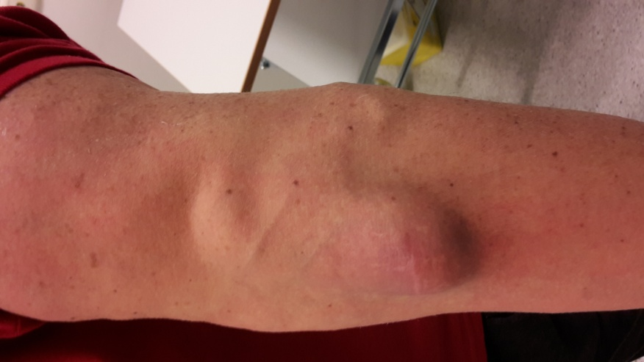
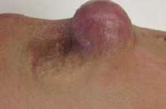
Aneurysma
Echt aneurysma: intacte vaatwand
Vals Aneurysma

Slide 13
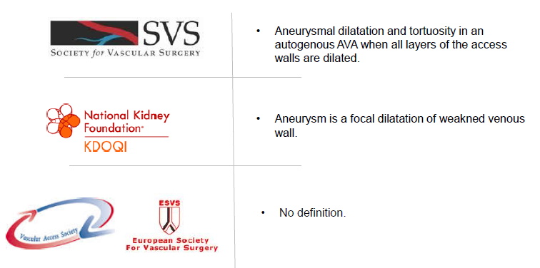
Aneurysma

Slide 14
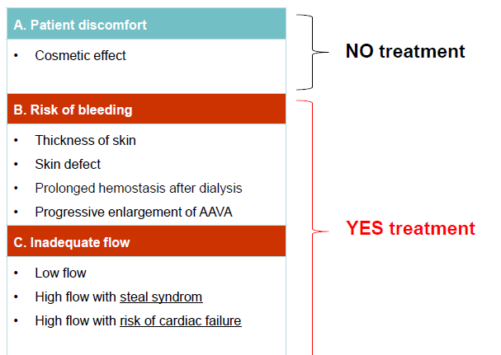
Echt Aneurysma
Behandeling: niet op afmeting, wel op symptomen !!
Oorzaak?

Slide 15
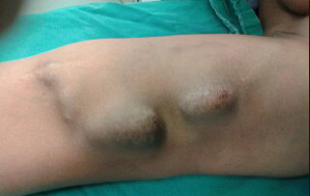
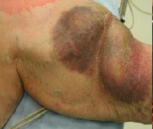

Slide 16
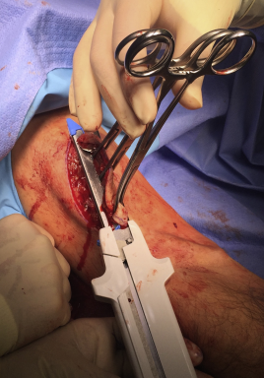
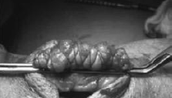
Aneurysma

Slide 17
Trombose
= Verlies van thrill en souffle
Timing?
Urgentie
Organisatie klonter
Sclerose vene
Semi-urgent
Inflammatie
Organisatie zorg

Slide 18
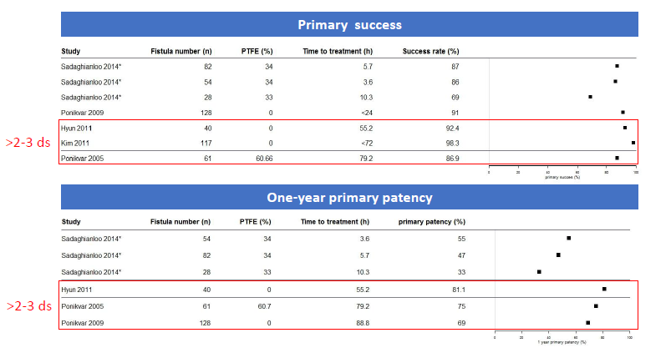
Trombose

Slide 19
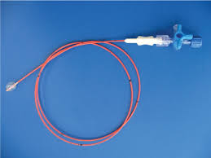
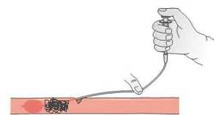
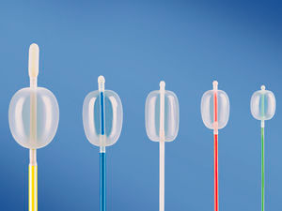
Trombose
Open heelkunde : trombectomie

Slide 20
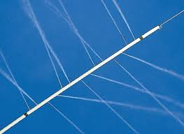
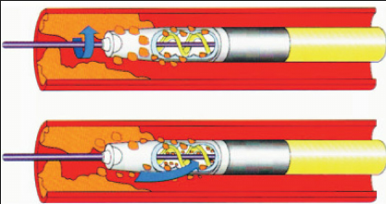
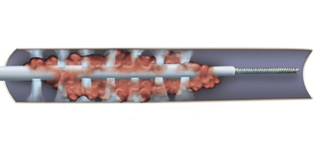
Trombose
Endo:
trombolyse trombectomie

Slide 21
trombose
Oorzaak!
=
Stenose
Flebografie
PTA

Slide 22
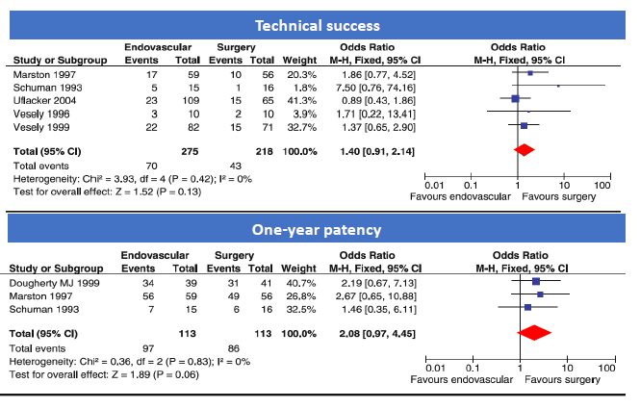
Trombose

Slide 23
Klinisch onderzoek
Arm Raising Test
Normaal: collaps
Druk anastomose: collaps
collaps geen collaps
High Flow outflow stenose
Verhoogde Veneuze druk
Nabloeden

Slide 24
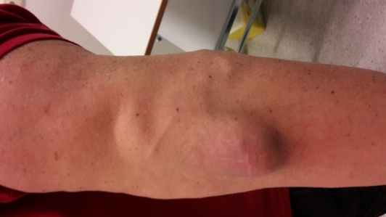
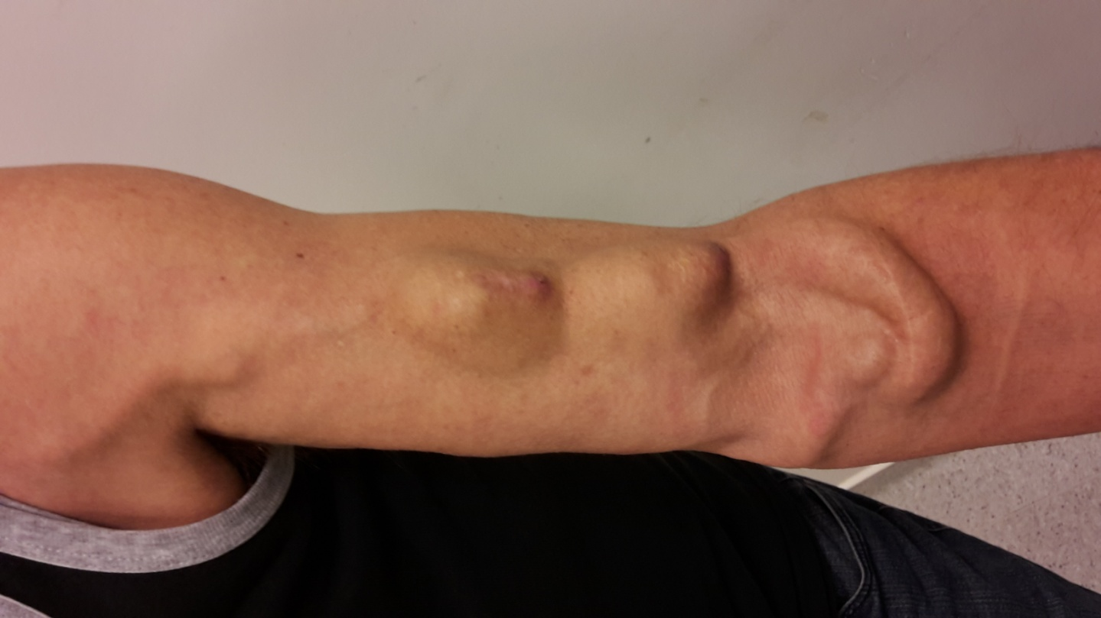
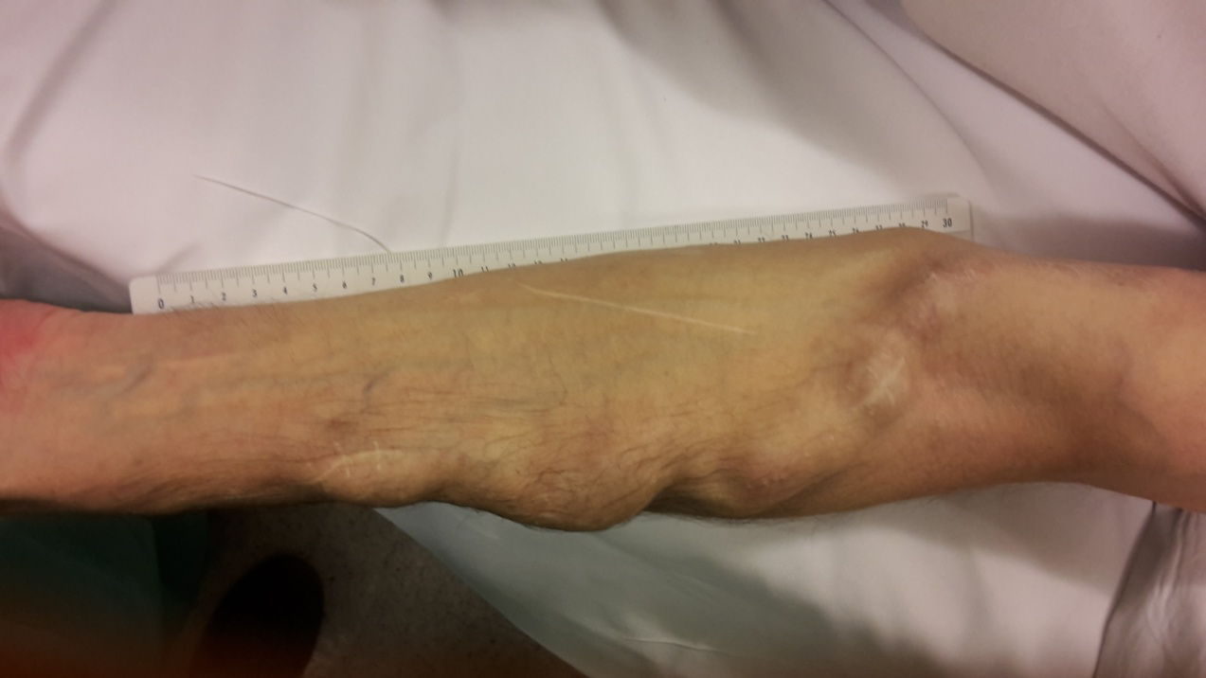

Slide 25
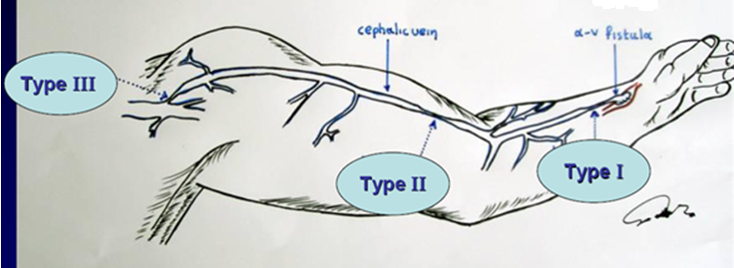
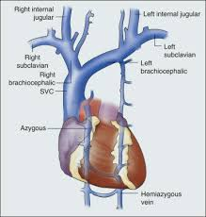
Veneuze outflow stenose
Cephalic Arch Stenosis
Punctieplaats
Centraal Veneuze Stenose

Slide 26
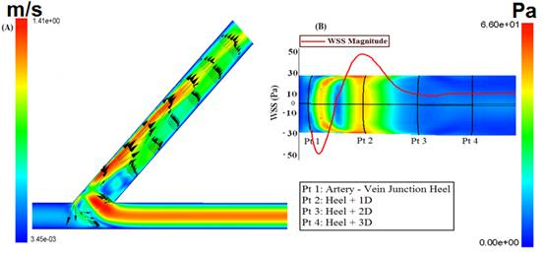
Cephalic Arch Stenosis
Brachio-cephalica (elleboog)
Flow

Slide 27
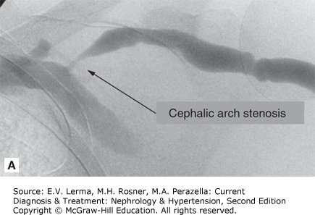
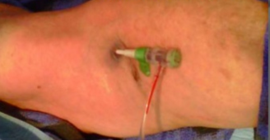
Cephalic Arch Stenosis
Voorkeur: PTA

Slide 28
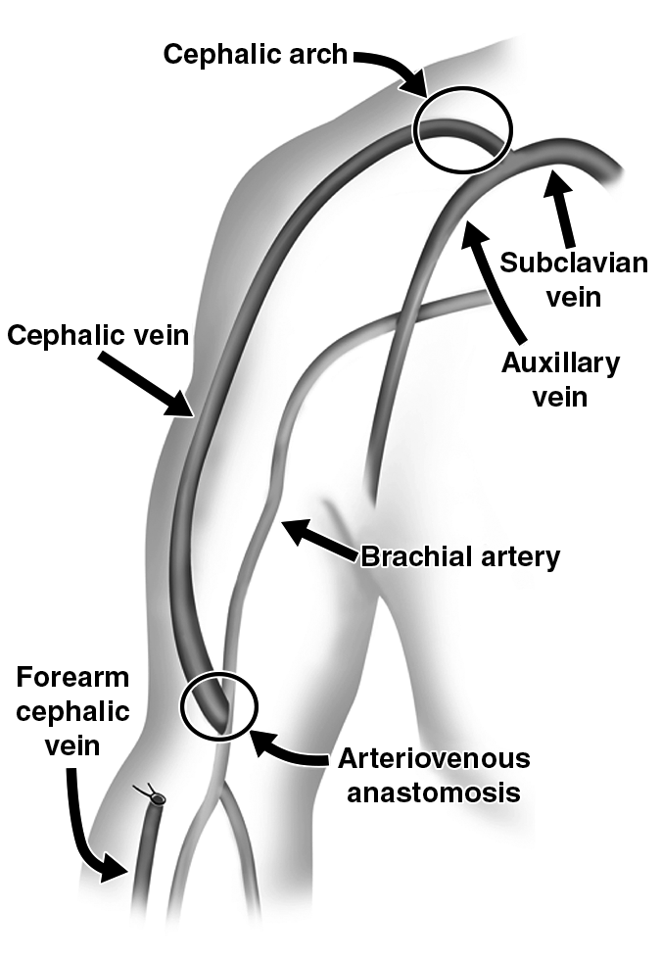
Cephalic Arch Stenosis
Probleem: recidief stenose
Gecoverde Stent Heelkunde

Slide 29
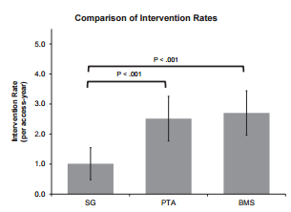
Cephalic Arch Stenosis

Slide 30
Cephalic Arch Stenosis

Slide 31
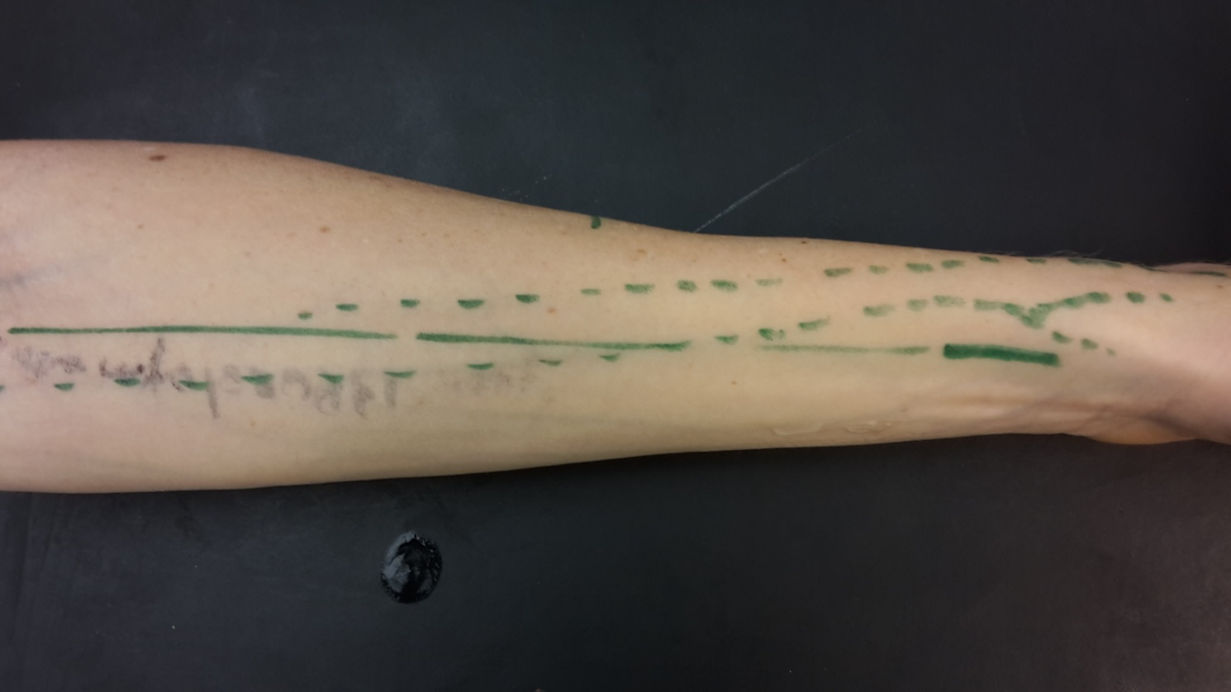
Cephalic Arch Stenosis
Voorkom!
Flow reductie

Slide 32
Cephalic Arch Stenosis

Slide 33
Punctieplaats
< 2 cm: PTA
> 2 cm
PTA
Patchplastie
Graft of Veneuze interpositie

Slide 34
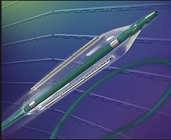
PTA
Cutting balloon Drug coated balloon

Slide 35
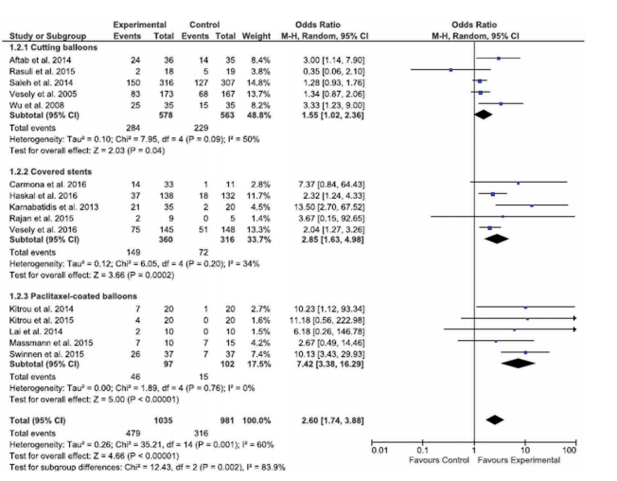

Slide 36
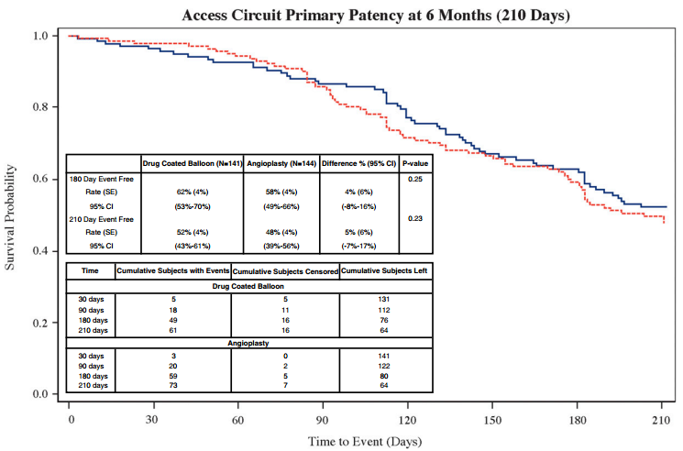

Slide 37
Centraal Veneuze Stenose
Vaak al aanwezig bij aanleg
PM
Voorgeschiedenis van catheterdialyse
Oedeem arm
Diagnose
CT contrast
Flebografie
Behandeling: PTA

Slide 38
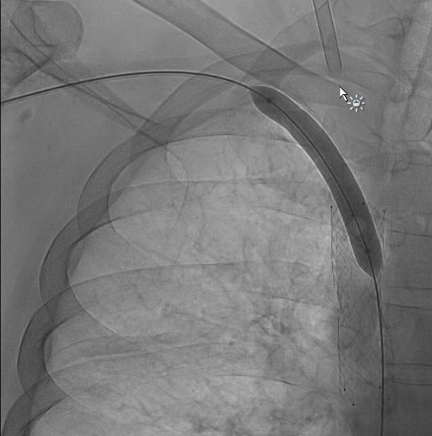

Slide 39
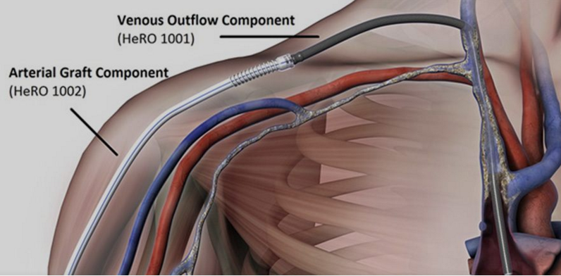
Hero graft

Slide 40
Klinisch onderzoek
Arm Raising Test
Normaal: collaps
Druk anastomose: collaps
collaps geen collaps
High Flow outflow stenose

Slide 41
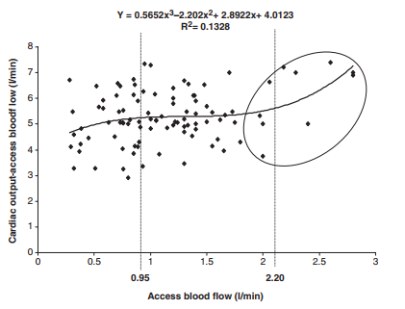
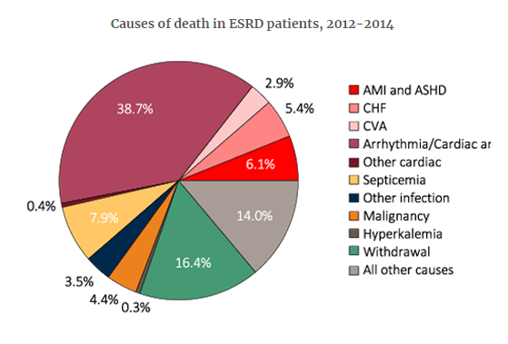
High flow fistel
Debiet > 800ml/min ( a brachialis)
Aneurysmale dilatatie fistelvene
Hartfalen

Slide 42
High Flow
Onderzoek
Evaluatie voor steal
Cardiaal nazicht
Indicatie behandeling
flow > 2L/min
> 1L/min en cardiale weerslag
LV hypertrofie
Toegenomen EDV
Symptomen

Slide 43
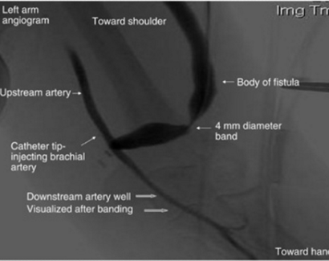
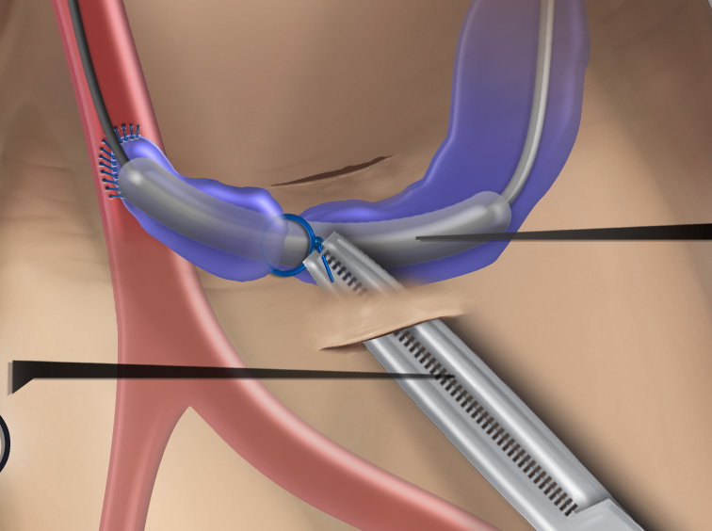
High flow
Banding
Miller banding

Slide 44
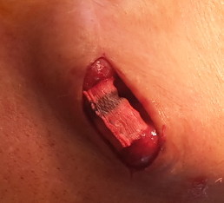
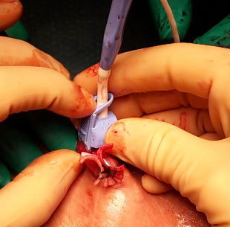
High Flow
Banding
Miller banding
Open Banding: -60% à -70% flow

Slide 45
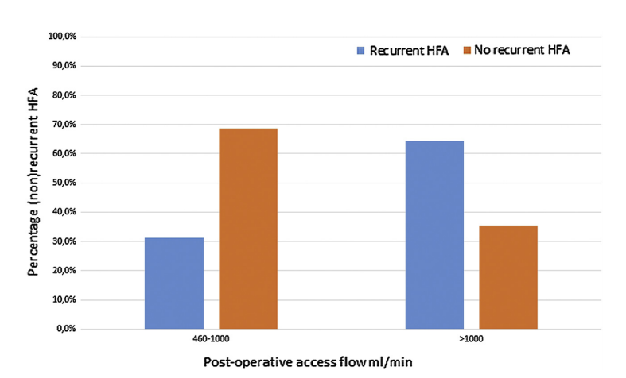

Slide 46
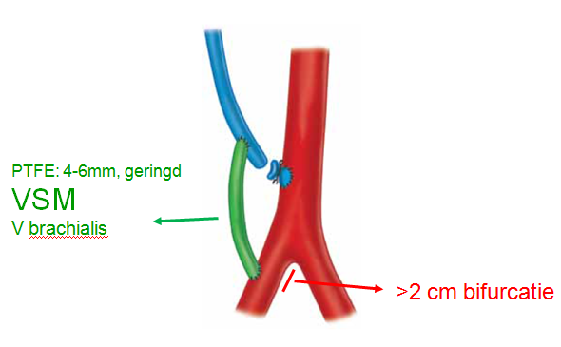
High Flow
Revascularisation Using Distal Inflow

Slide 47
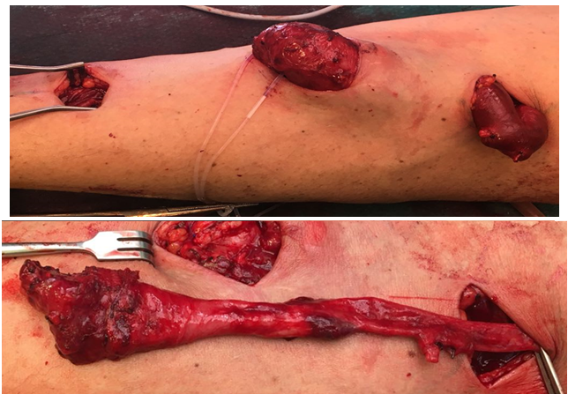
High Flow

Slide 48
High Flow

Slide 49
High Flow

Slide 50
Klinisch onderzoek
Arm raising Test
Augmentation test : Inflow stenose

Slide 52
Swing Segment

Slide 53
Juxta Anastomotische Stenose
Primary patency na 1 jaar: 46.6%
Assisted PP na 1 jaar: 81.3%
na 3 jaar: 63.2%

Slide 57
Besluit
Organiseer de zorg
Systematisch en aangeleerd KO
Denk aan het hele fistelcircuit
Wees niet bang van de chirurg

